Slide 1
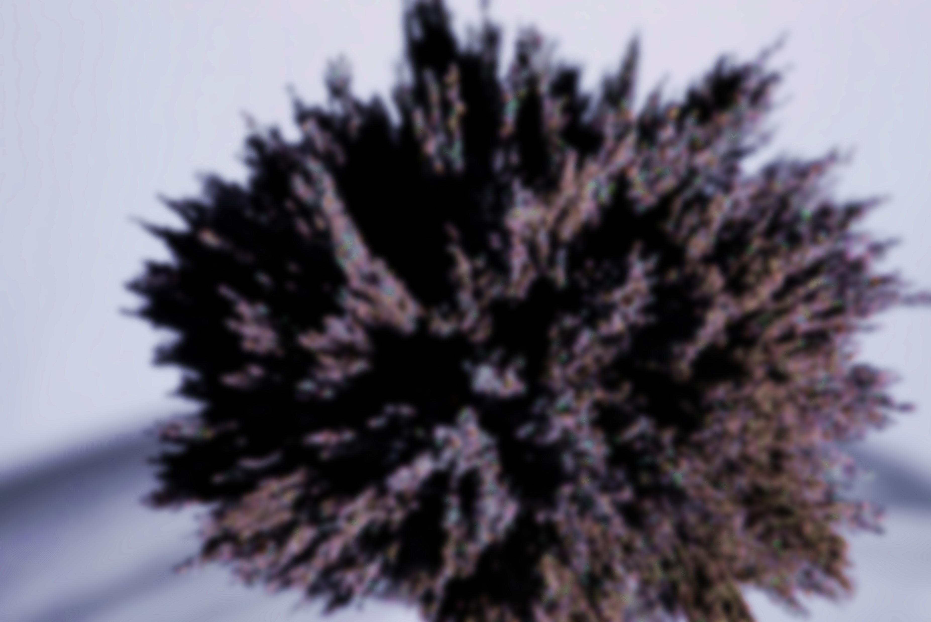
Bài 19:
TỪ TRƯỜNG

Slide 2

Từ Trường

Slide 3
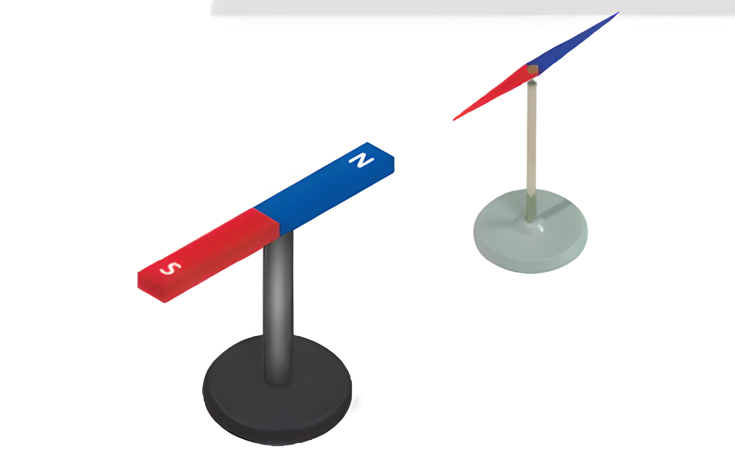
Từ Trường
Nhận biết từ trường của thanh nam châm
Chuẩn bị
Thanh nam châm đặt trên giá đỡ
Kim nam châm có thể quay tự do

Slide 4
Từ Trường
Nhận biết từ trường của thanh nam châm
Tiến hành thí nghiệm
Sau đó, từ từ dịch chuyển kim nam châm lại gần thanh nam châm
Quan sát và nhận xét hướng của kim nam châm so với hướng ban đầu
Lúc đầu để kim nam châm ở xa thanh nam châm

Slide 5
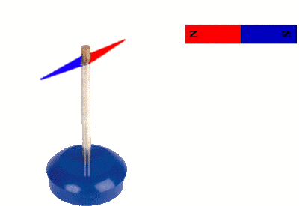
Từ Trường
Nhận biết từ trường của thanh nam châm
Thí nghiệm trên chứng tỏ vùng không gian bao quanh nam châm có khả năng tác dụng lực từ lên kim châm đặt gần nó
Ta nói vùng không gian bao quanh nam châm có từ trường

Slide 6

Từ Trường
Nhận biết từ trường của thanh nam châm
Ngoài nam châm, ta có thể dùng các vật nào khác để phát hiện từ trường không?
Ngoài nam châm, ta có thể dùng cảm biến từ trường để phát hiện từ trường.

Slide 7
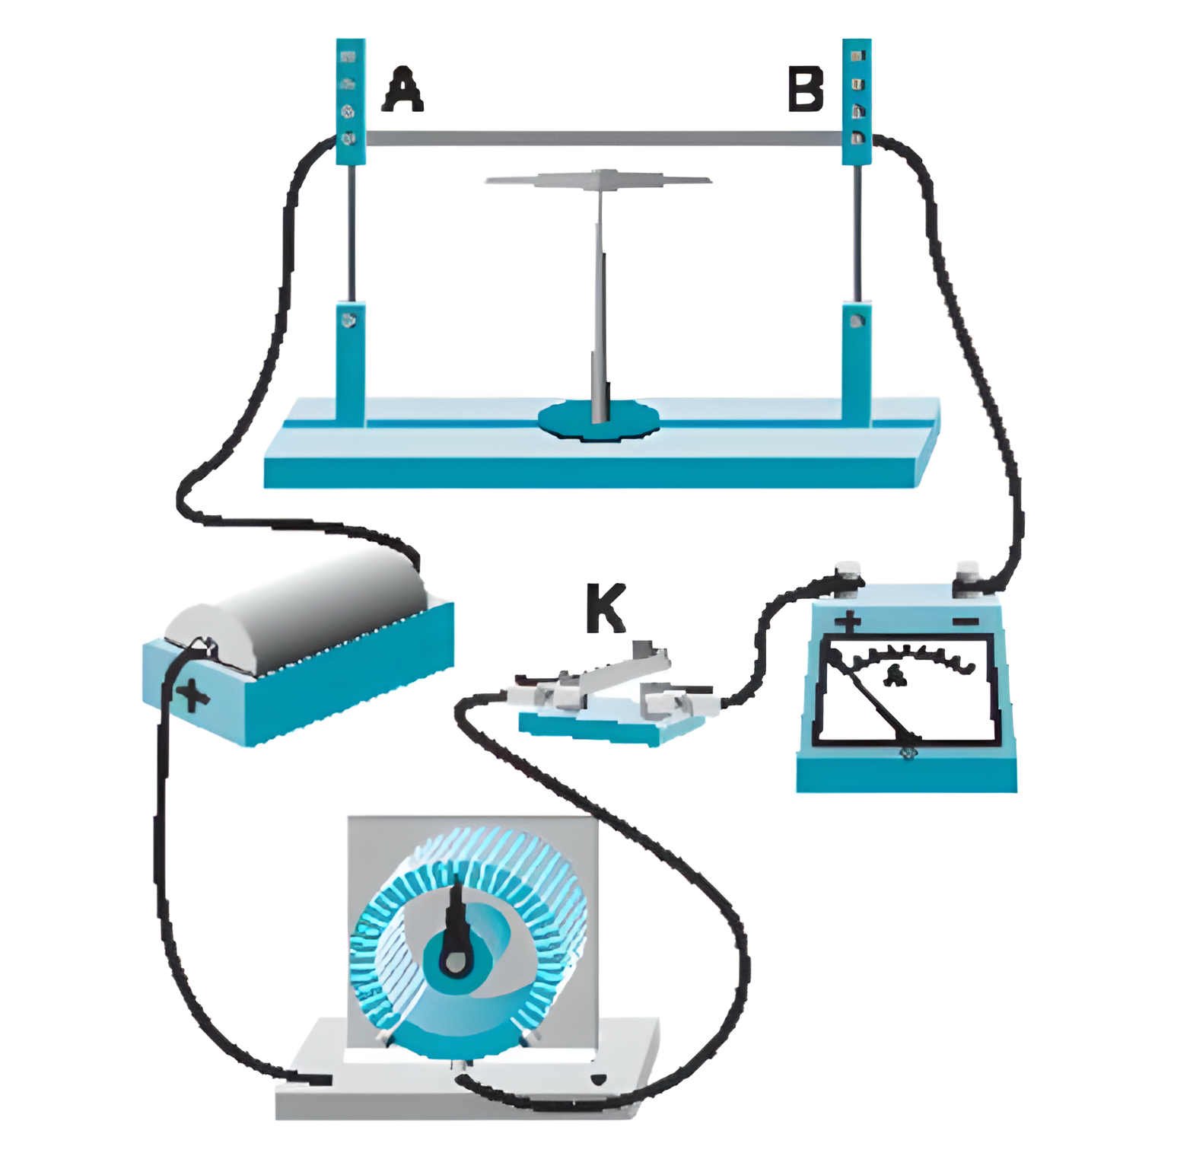
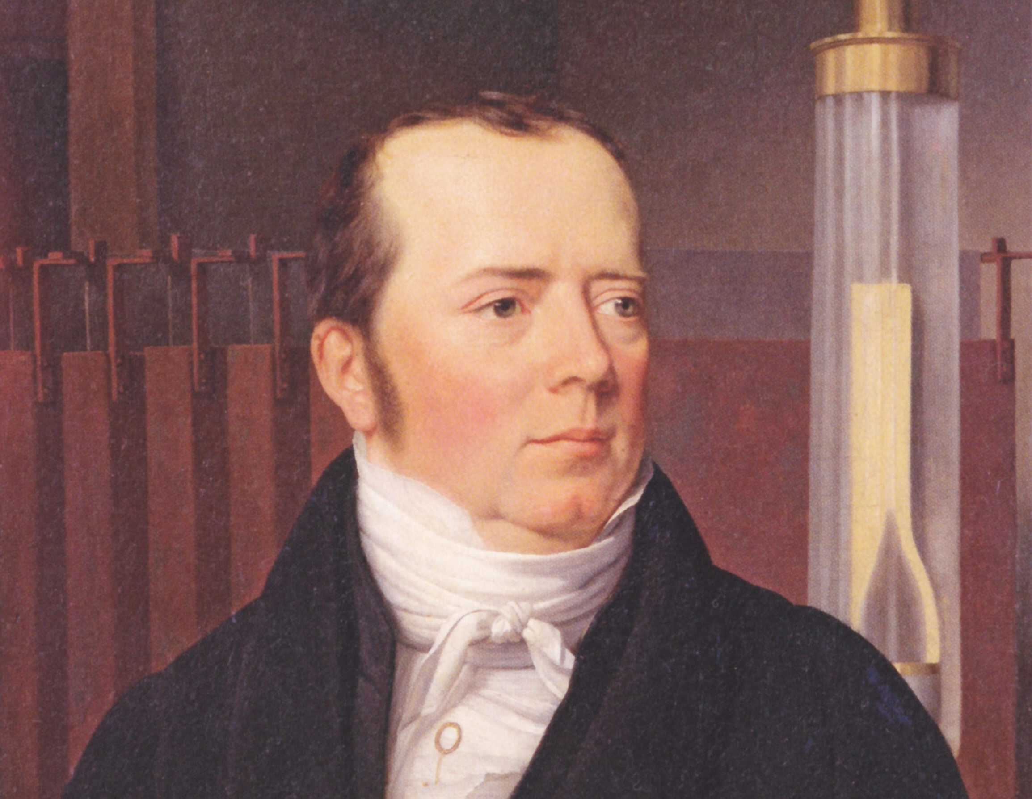
Từ Trường
Nhận biết từ trường của dây dẫn mang dòng điện
Năm 1820, nhà khoa học người Đan Mạch, Hans Christian Oersted đã tiến hành thí nghiệm sau:
Như vậy, vùng không gian bao quanh dây dẫn mang dòng điện có từ trường
Khi có dòng điện đi qua dây dẫn, kim nam châm lệch khỏi vị trí ban đầu
Đặt dây dẫn song song với kim nam châm

Slide 8
Từ Trường
Nhận biết từ trường của dây dẫn mang dòng điện
Có thể phát hiện sự tồn tại của từ trường bằng cách nào?
Có thể phát hiện sự tồn tại của từ trường bằng nam châm thử.

Slide 9
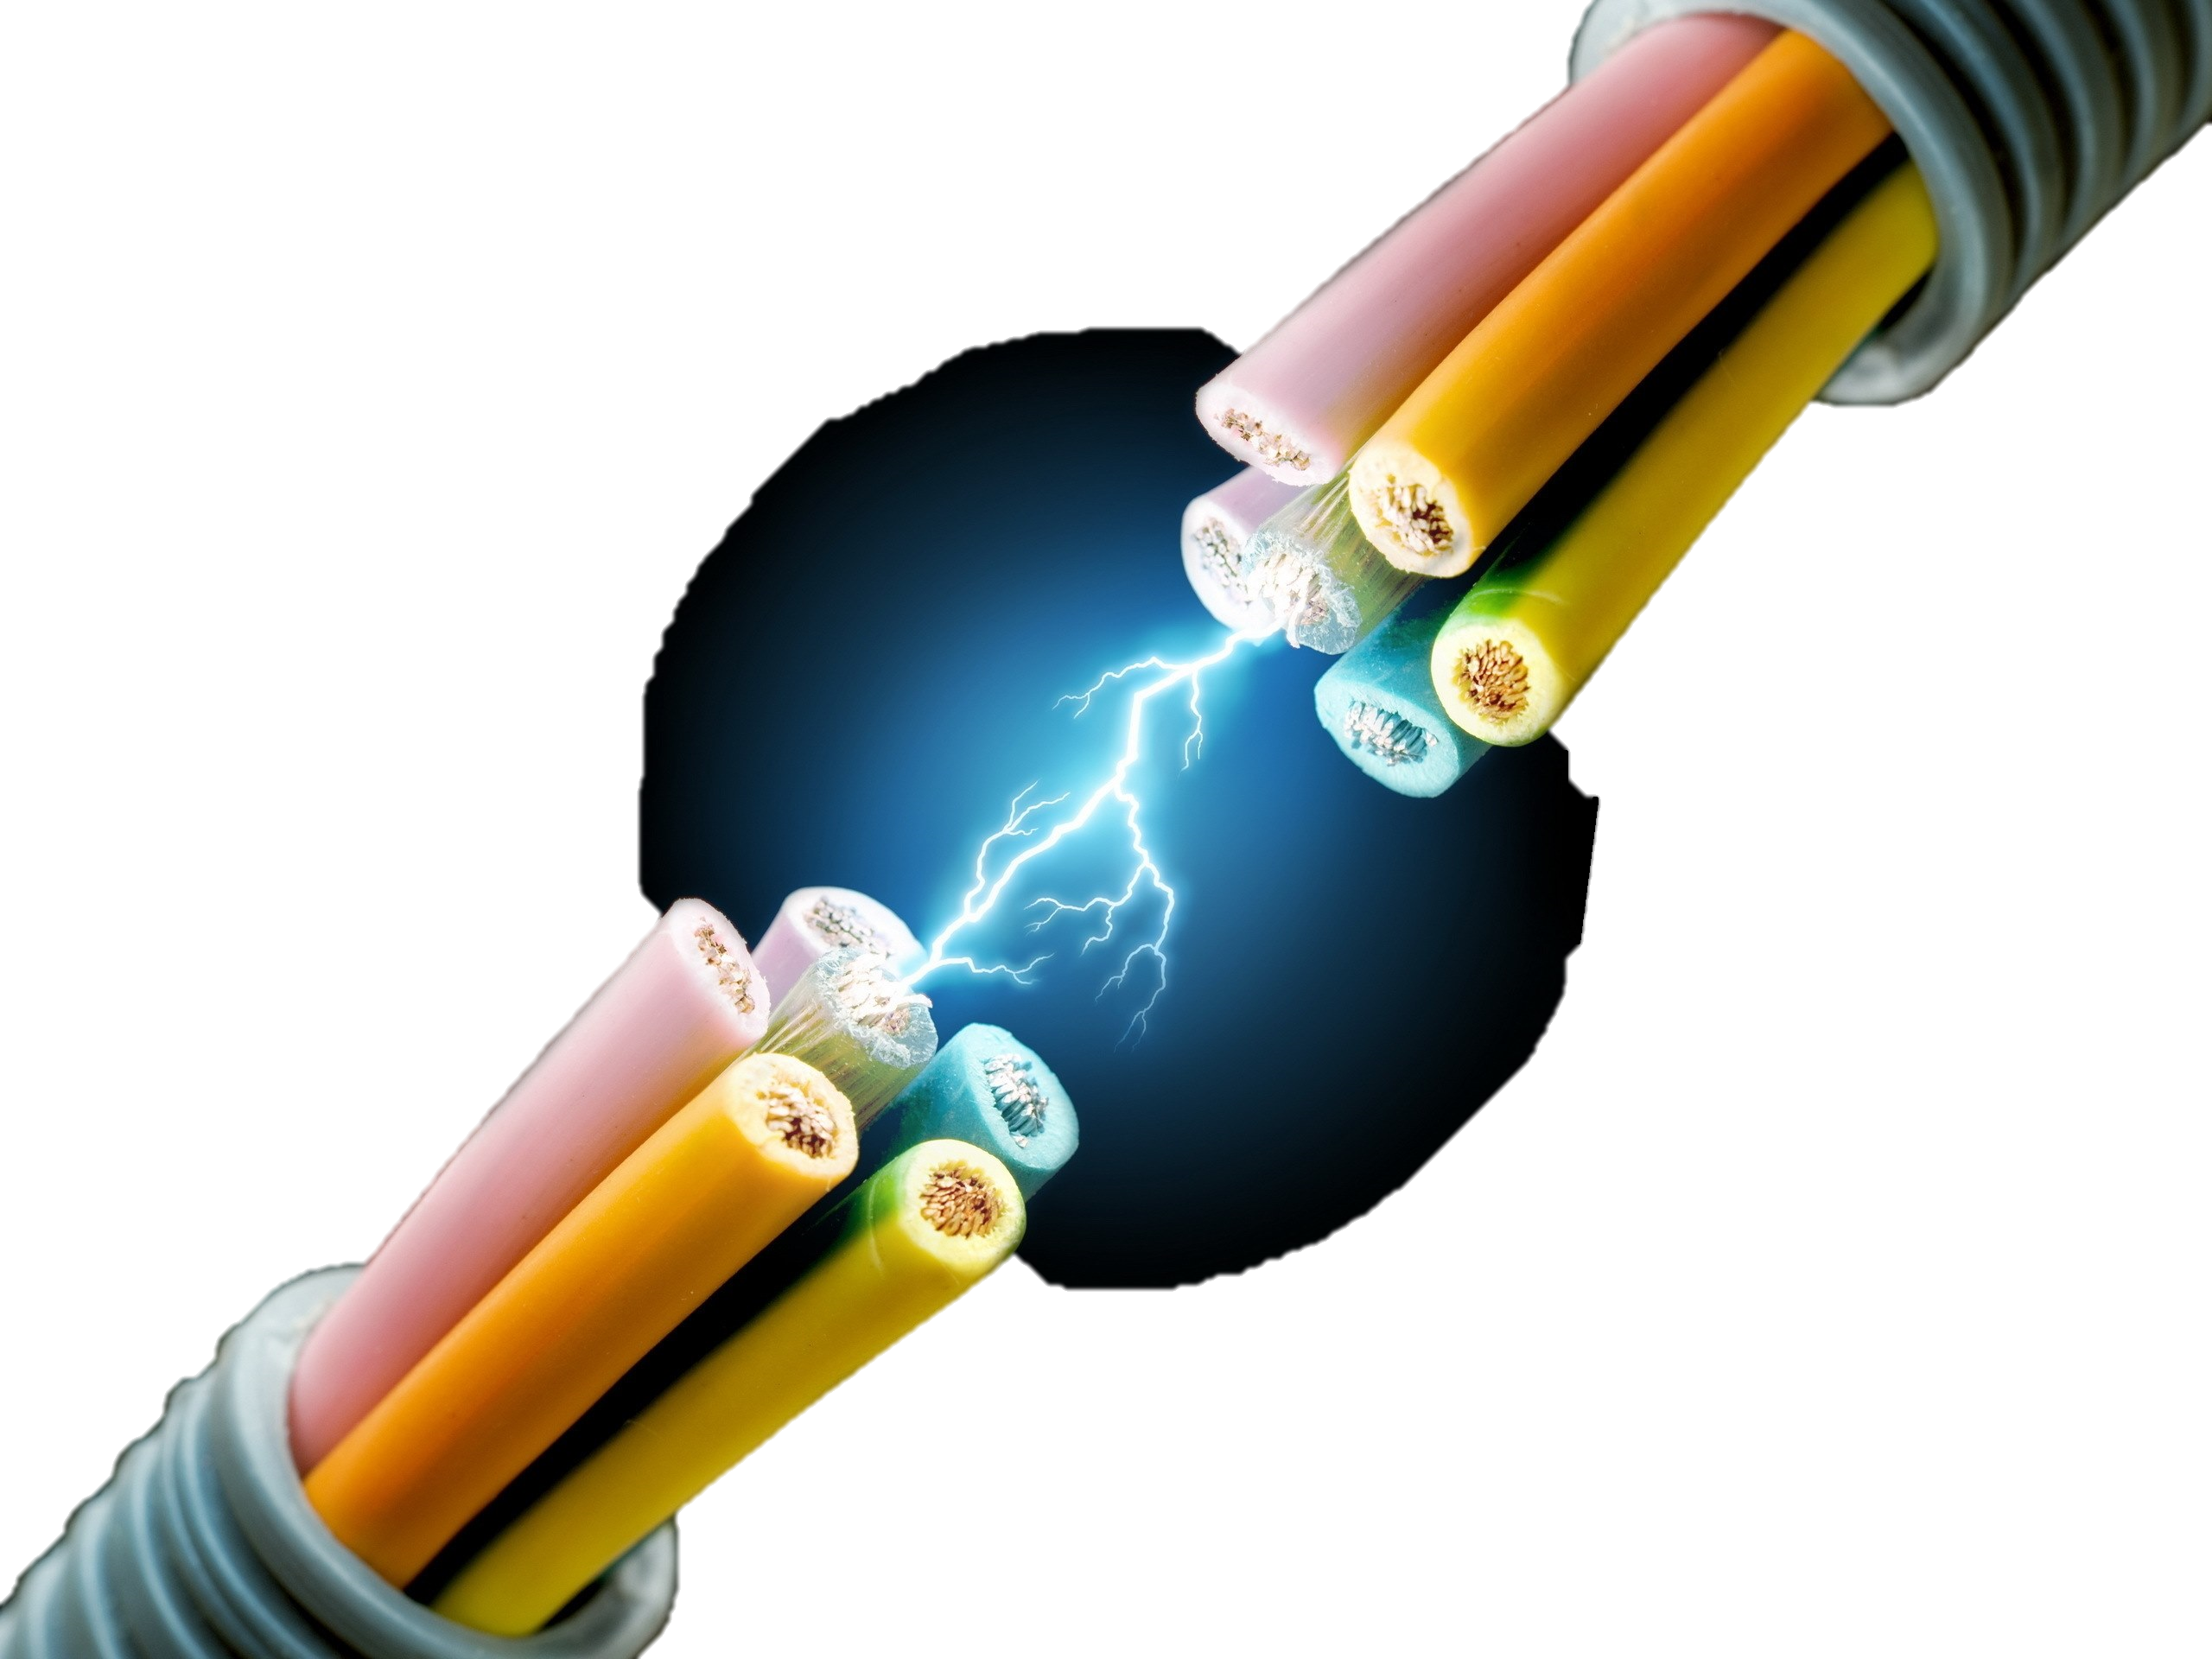
Từ Trường
Không gian xung quanh nam châm, xung quanh dòng điện tồn tại từ trường (trường từ)
Từ trường tác dụng lực từ lên vật liệu từ đặt trong nó

Slide 10
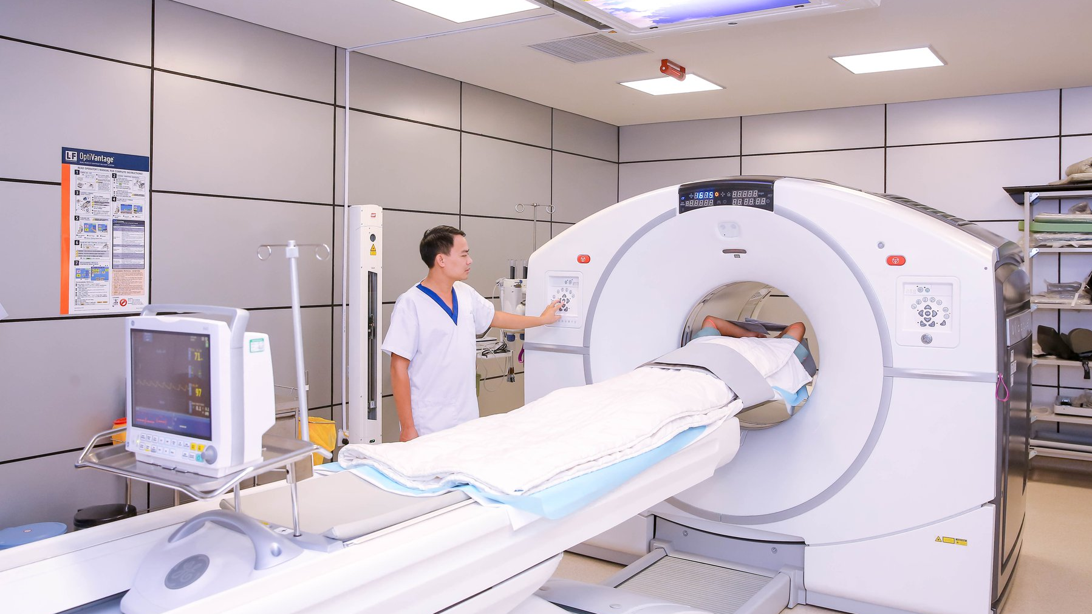

Từ Trường
Vì vậy thường có bảng cảnh báo từ trường mạnh

Slide 11
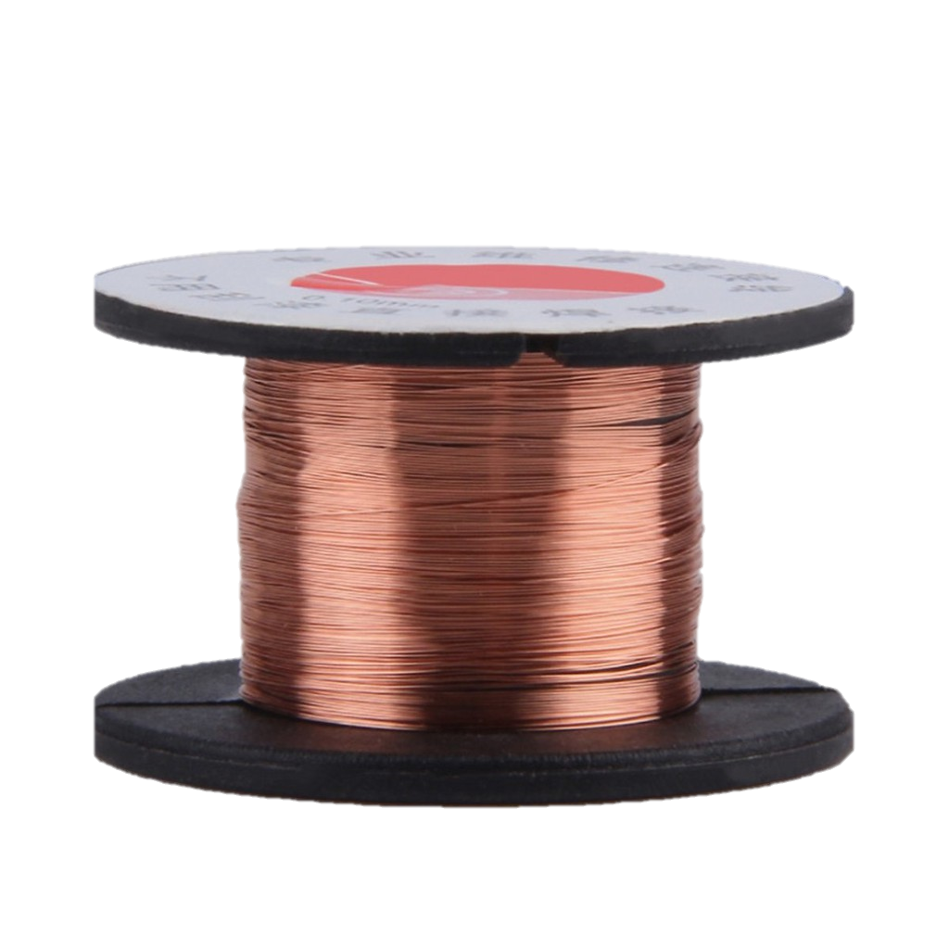

Xung quanh vật nào sau đây có từ trường
Bóng đèn điện đang sáng
Cuộn dây đồng

Slide 12






Từ Trường
Ta đã biết xung quanh nam châm, xung quanh dòng điện có từ trường. Bằng mắt thường chúng ta không thể nhìn thấy từ trường. Vậy làm thế nào để có thể hình dung ra từ trường và nghiên cứu từ tính của nó một cách dễ dàng, thuận lợi ?

Slide 13


TỪ TRƯỜNG
Từ Phổ
Từ Trường
Đường Sức Từ

Slide 14
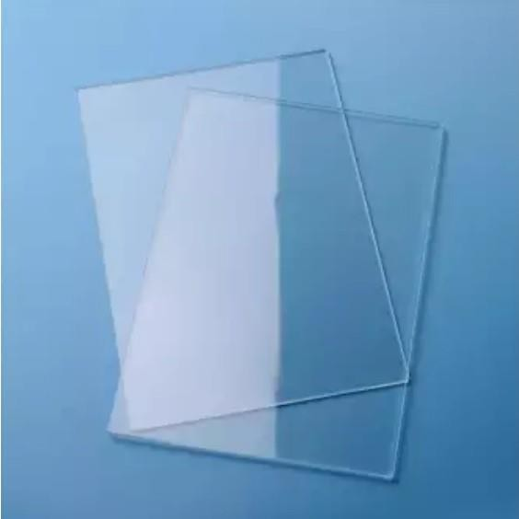
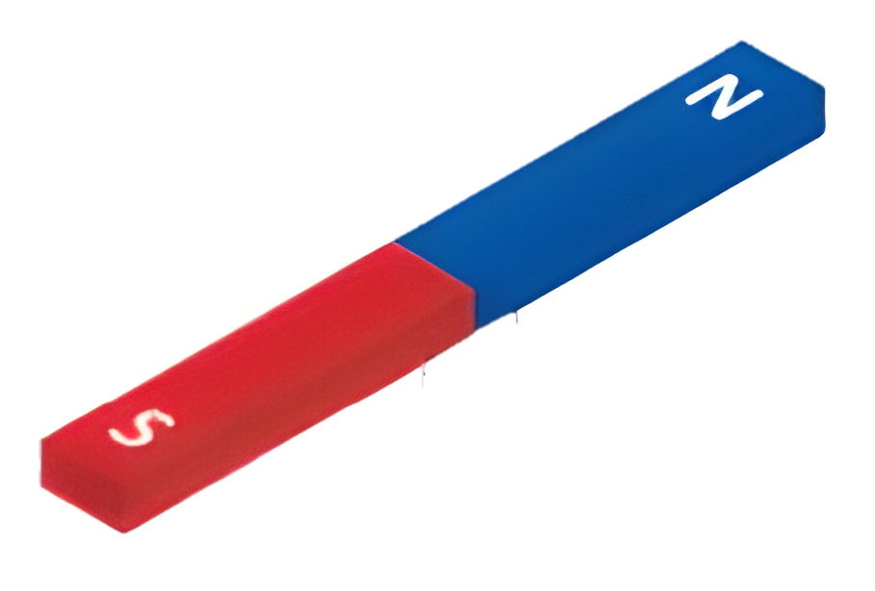
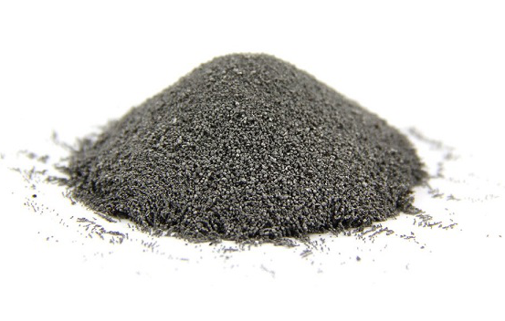
Từ Phổ
Thí nghiệm quan sát từ phổ của một nam châm
Chuẩn bị
Tấm nhựa trong
Mạt sắt
Thanh nam châm

Slide 15
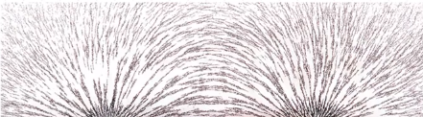
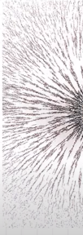
Từ Phổ
Thí nghiệm quan sát từ phổ của một nam châm
Tiến Hành Thí Nghiệm
Đặt tấm nhựa trong lên thanh nam châm
Rắc đều 1 lớp mạt sắt lên tấm nhựa
Gõ nhẹ

Slide 16
Từ Phổ
Thí nghiệm quan sát từ phổ của một nam châm
Nhận xét về hình dạng sắp xếp mạt sắt ở xung quanh nam châm.
Các mạt sắt xung quanh nam châm được sắp xếp thành những đường cong kín nối từ cực này sang cực kia của nam châm.
Càng ra xa nam châm, các đường này càng thưa dần và mở rộng ra.

Slide 17
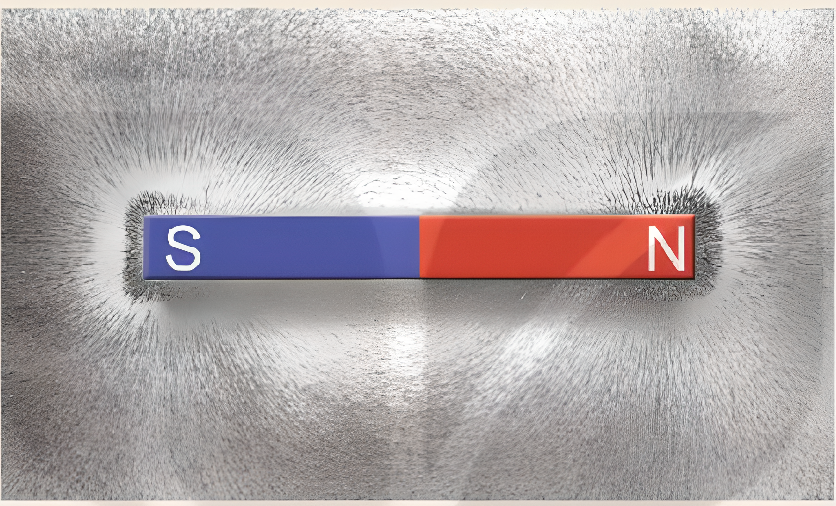
Từ Phổ
Thí nghiệm quan sát từ phổ của một nam châm
Ở vùng nào các đường mạt sắt sắp xếp dày, vùng nào sắp xếp thưa?
Ở càng gần nam châm, các đường mạt sắt sắp xếp dày. Càng ra xa nam châm, những đường này sắp xếp thưa

Slide 18
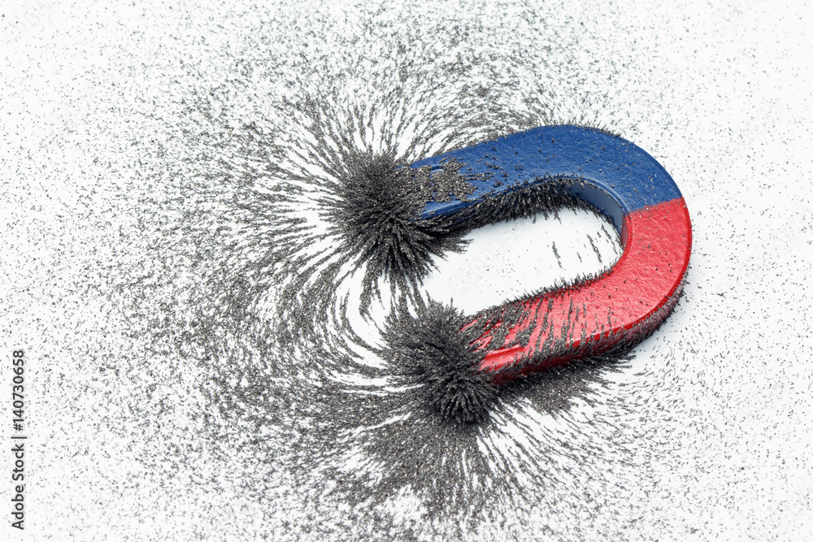
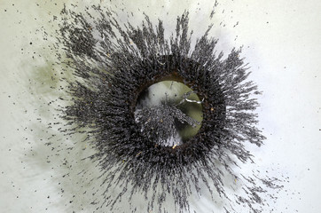
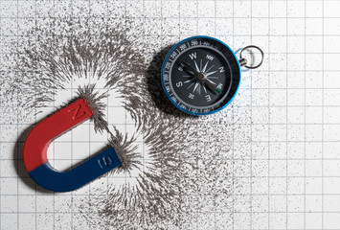
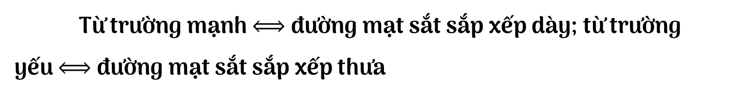
Từ Phổ
Hình ảnh các đường mạt sắt sắp xếp xung quanh nam châm được gọi là từ phổ
Từ phổ cho ta hình ảnh trực quan về từ trường
Từ trường mạnh đường mạt sắt sắp xếp dày; từ trường yếu đường mạt sắt sắp xếp thưa
Đường Sức Từ

Slide 19
TỪ TRƯỜNG
Đường Sức Từ
Từ Trường
Từ Phổ

Slide 20
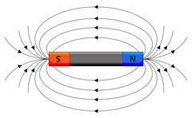
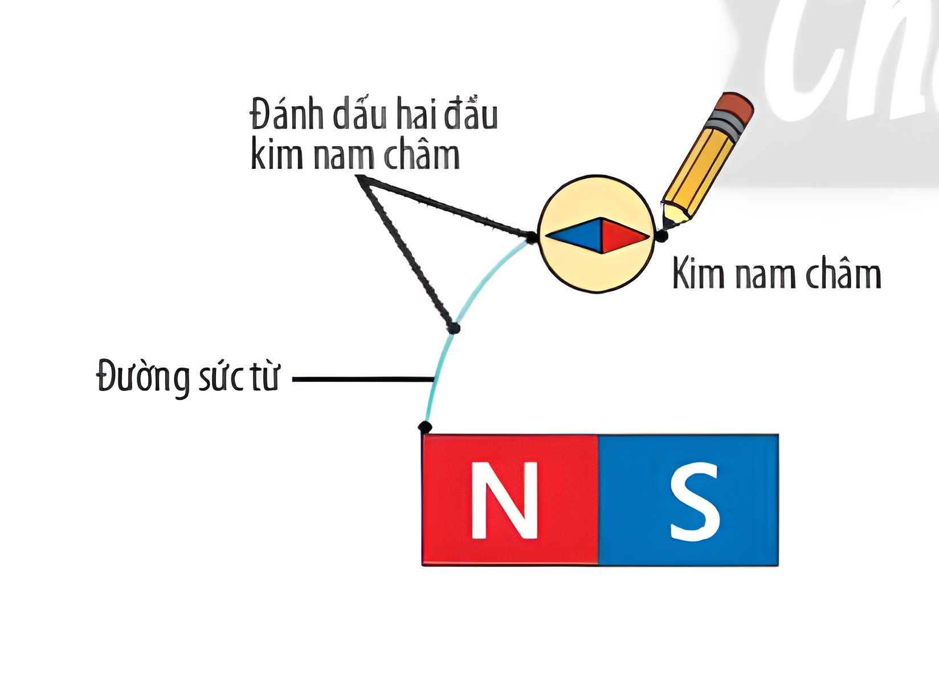
Đường Sức Từ
Ngoài cách dùng mạt sắt như trên, người ta cũng dùnb các đường sức từ để cho hình ảnh trực quan về từ trường

Slide 21
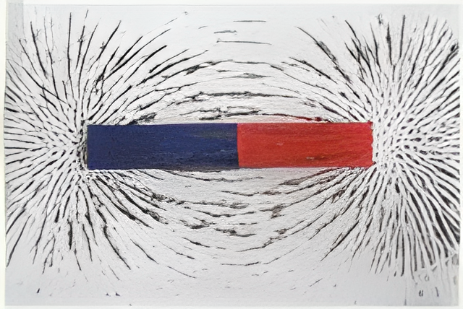
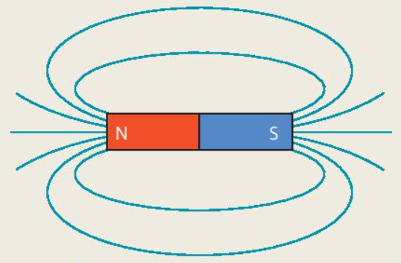

Đường Sức Từ
N
S
Nối từ cực này sang cực kia của thanh nam châm, ta sẽ được những đường cong liền nét
Các đường này biểu diễn hình dạng đường sức từ của nam châm
Dùng bút tô dọc theo các đường mạ sắt(kết quả thí nghiệm 1)

Slide 22
Đường Sức Từ
Đánh dấu mũi tên tại mỗi vị trí đặt kim nam châm, theo chiều từ cực Nam đến cực Bắc của kim nam châm
Đặt kim nam châm nhỏ trên đường sức từ và di chuyển kim nam châm theo đường sức từ
Quan sát sự định hướng của kim nam châm

Slide 23
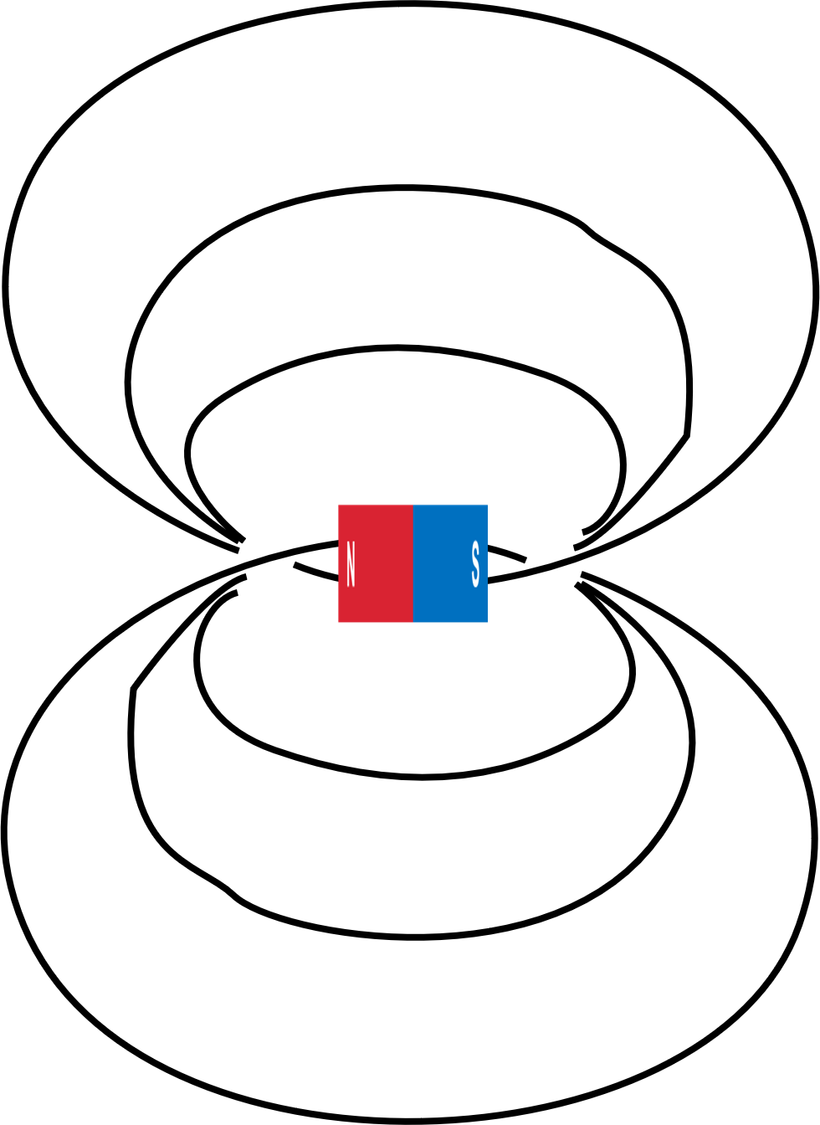


Đường Sức Từ
Có thể nhận biết từ trường mạnh yếu qua các đường sức từ không?
Có thể nhận biết từ trường mạnh yếu dựa vào độ mau, thưa của các đường sức từ: chỗ đường sức từ càng mau thì từ trường càng mạnh, chỗ đường sức từ càng thưa thì từ trường càng yếu.

Slide 24
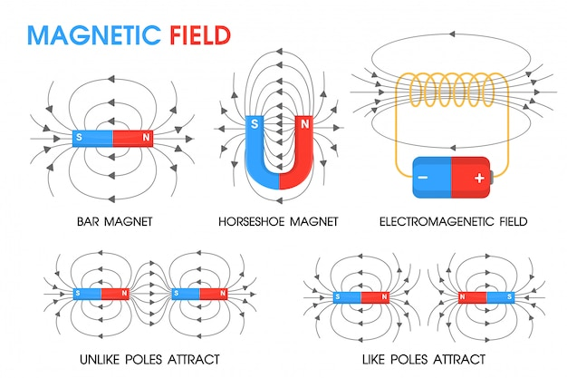
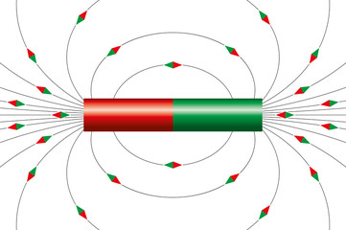
Đường Sức Từ
Các đường sức từ cho phép mô tả từ trường
QUY ƯỚC
Đường sức từ có chiều xác định
Bên ngoài nam châm: Ra – Bắc; Vào nam
Từ trường mạnh đường sức từ dày
Từ trường yếu đường sức từ thưa

Slide 25
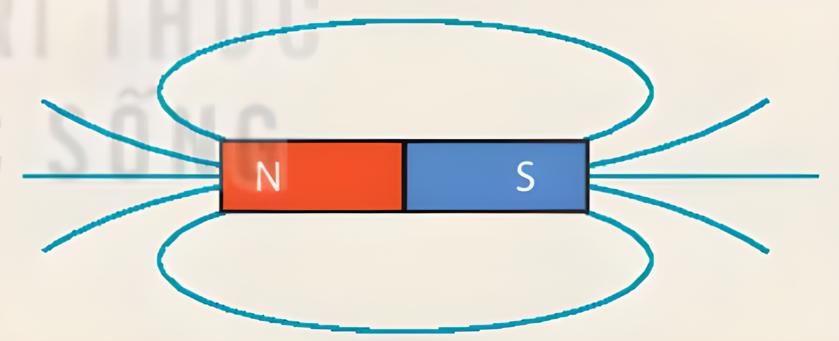
Đường Sức Từ
Xác định chiều đường sức từ của một nam châm thẳng trong Hình 19.5
Hình 19.5

Slide 26
Đường Sức Từ
Chiều đường sức từ của một nam châm thẳng trong Hình 19.5

Slide 27
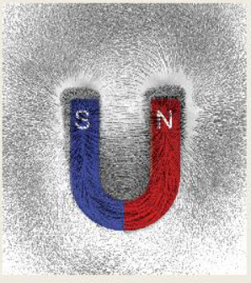
Hình 19.6 cho biết từ phổ của nam châm hình chữ U. Dựa vào đó hãy vẽ đường sức từ của nó. Có nhận xét gì về các đường sức từ của nam châm này?

Slide 28
Đường sức từ của nam châm hình chữ U
+ Ở bên ngoài nam châm, đường sức từ là những đường cong.
+ Ở trong lòng nam châm, đường sức từ gần như là những đường thẳng song song với nhau.

